Slide 1
ПРИОРИТЕТНЫЙ ПРОЕКТ
«ФОРМИРОВАНИЕ КОМФОРТНОЙ ГОРОДСКОЙ СРЕДЫ»
БЛАГОУСТРОЙСТВО ОБЩЕСТВЕННОЙ ТЕРРИТОРИИ ПАРК “СКАЗКА” В 1 МИКРОРАЙОНЕ “ЦЕНТРАЛЬНЫЙ” ГОРОДА ПЫТЬ-ЯХ
#ЖКХменяется #Городаменяются

Slide 2
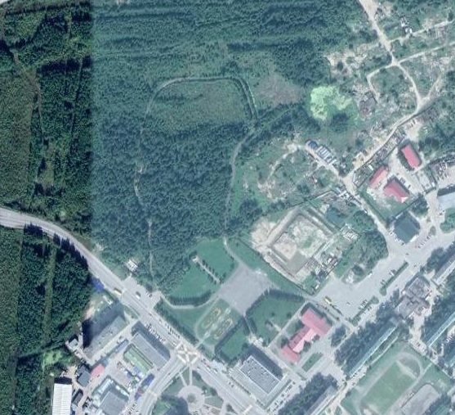
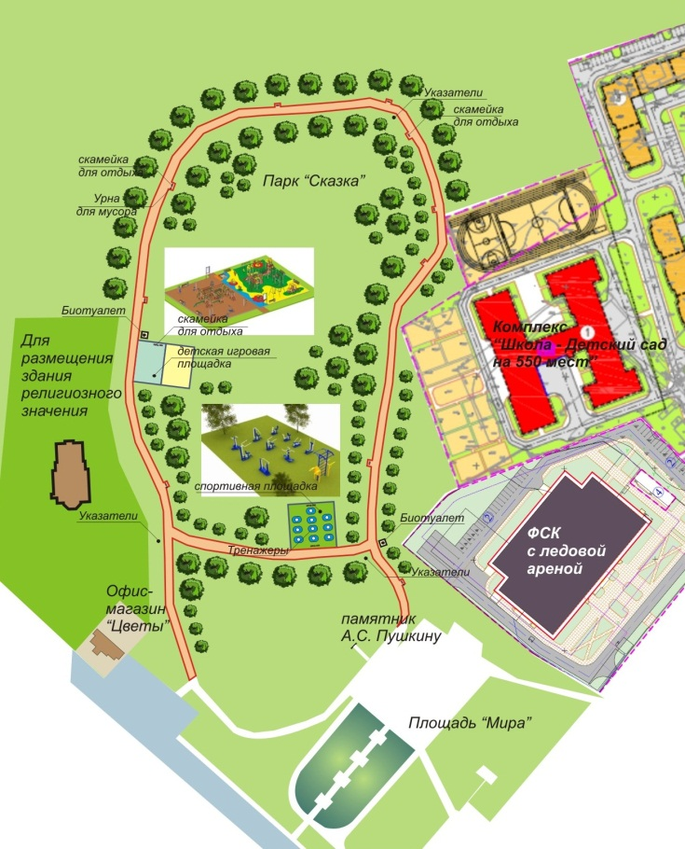
МЕСТОРАСПОЛОЖЕНИЕ ОБЪЕКТА БЛАГОУСТРОЙСТВА
ХМАО-ЮГРА, город Пыть-Ях, 1 микрорайон “Центральный”.
Парк “СКАЗКА”

Slide 3
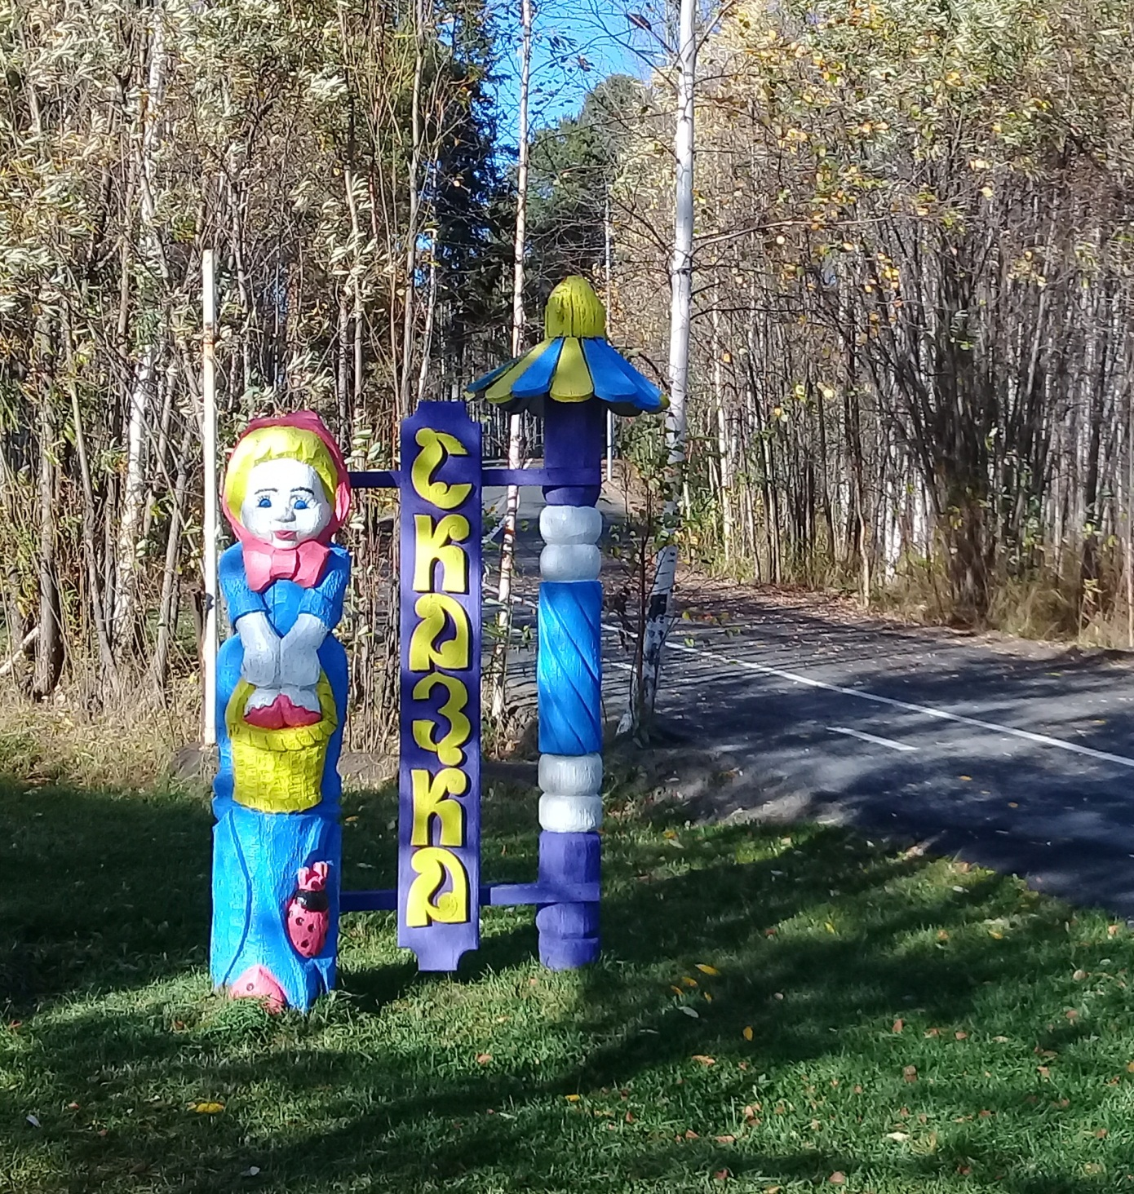
ИНФОРМАЦИЯ ПО ТЕКУЩЕМУ ИСПОЛЬЗОВАНИЮ ТЕРРИТОРИИ
В 2018 году в рамках реализации приоритетного проекта “Формирование комфортной городской среды ”
на территории муниципального образования городской округ город Пыть-Ях,
были проведены мероприятия по благоустройству данной общественной территории в следующем объеме:

Slide 4
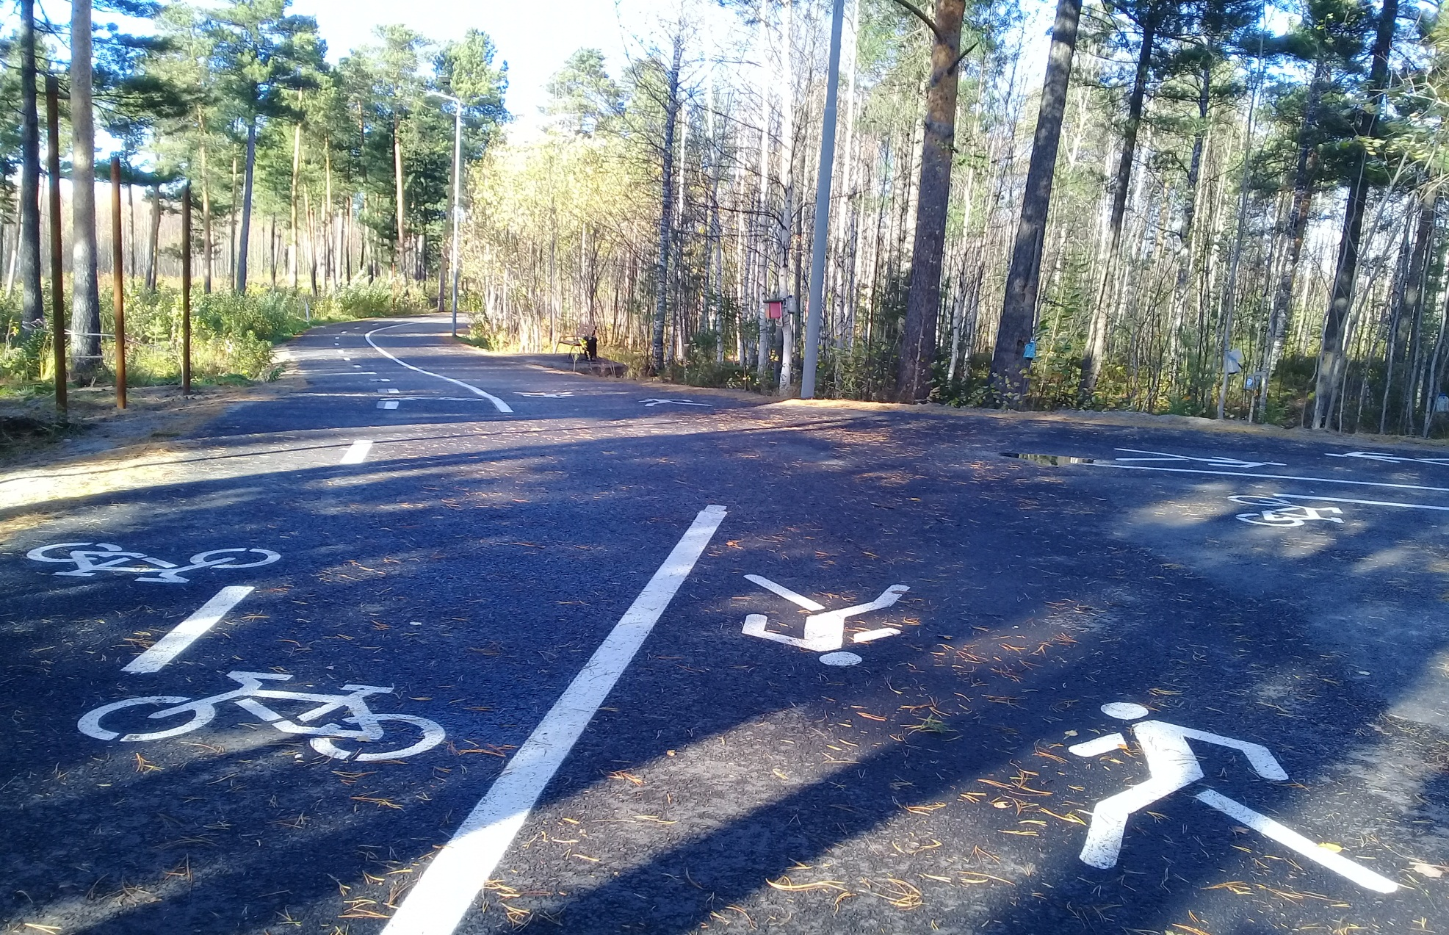
УСТРОЙСТВО ПРОГУЛОЧНО-БЕГОВОЙ И ВЕЛОДОРОЖЕК

Slide 5
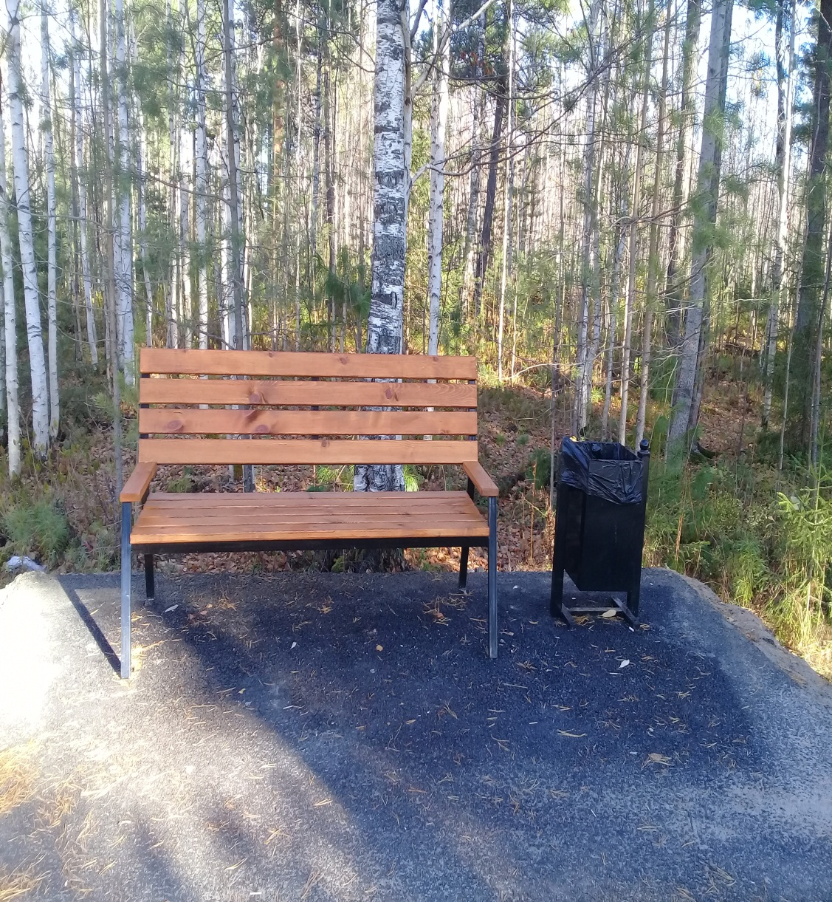
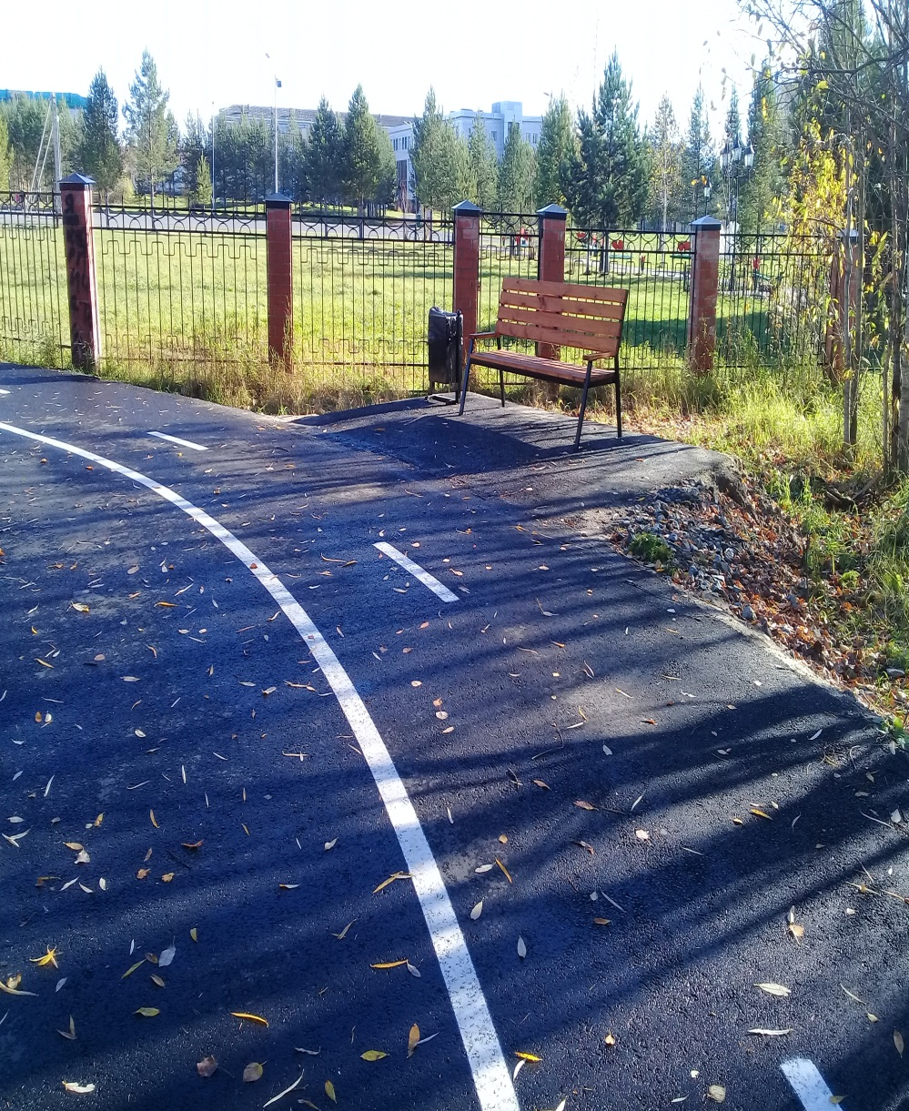
УСТАНОВКА СКАМЕЕК И УРН
Область размещения визуальных образов и схем благоустраиваемой территории

Slide 6
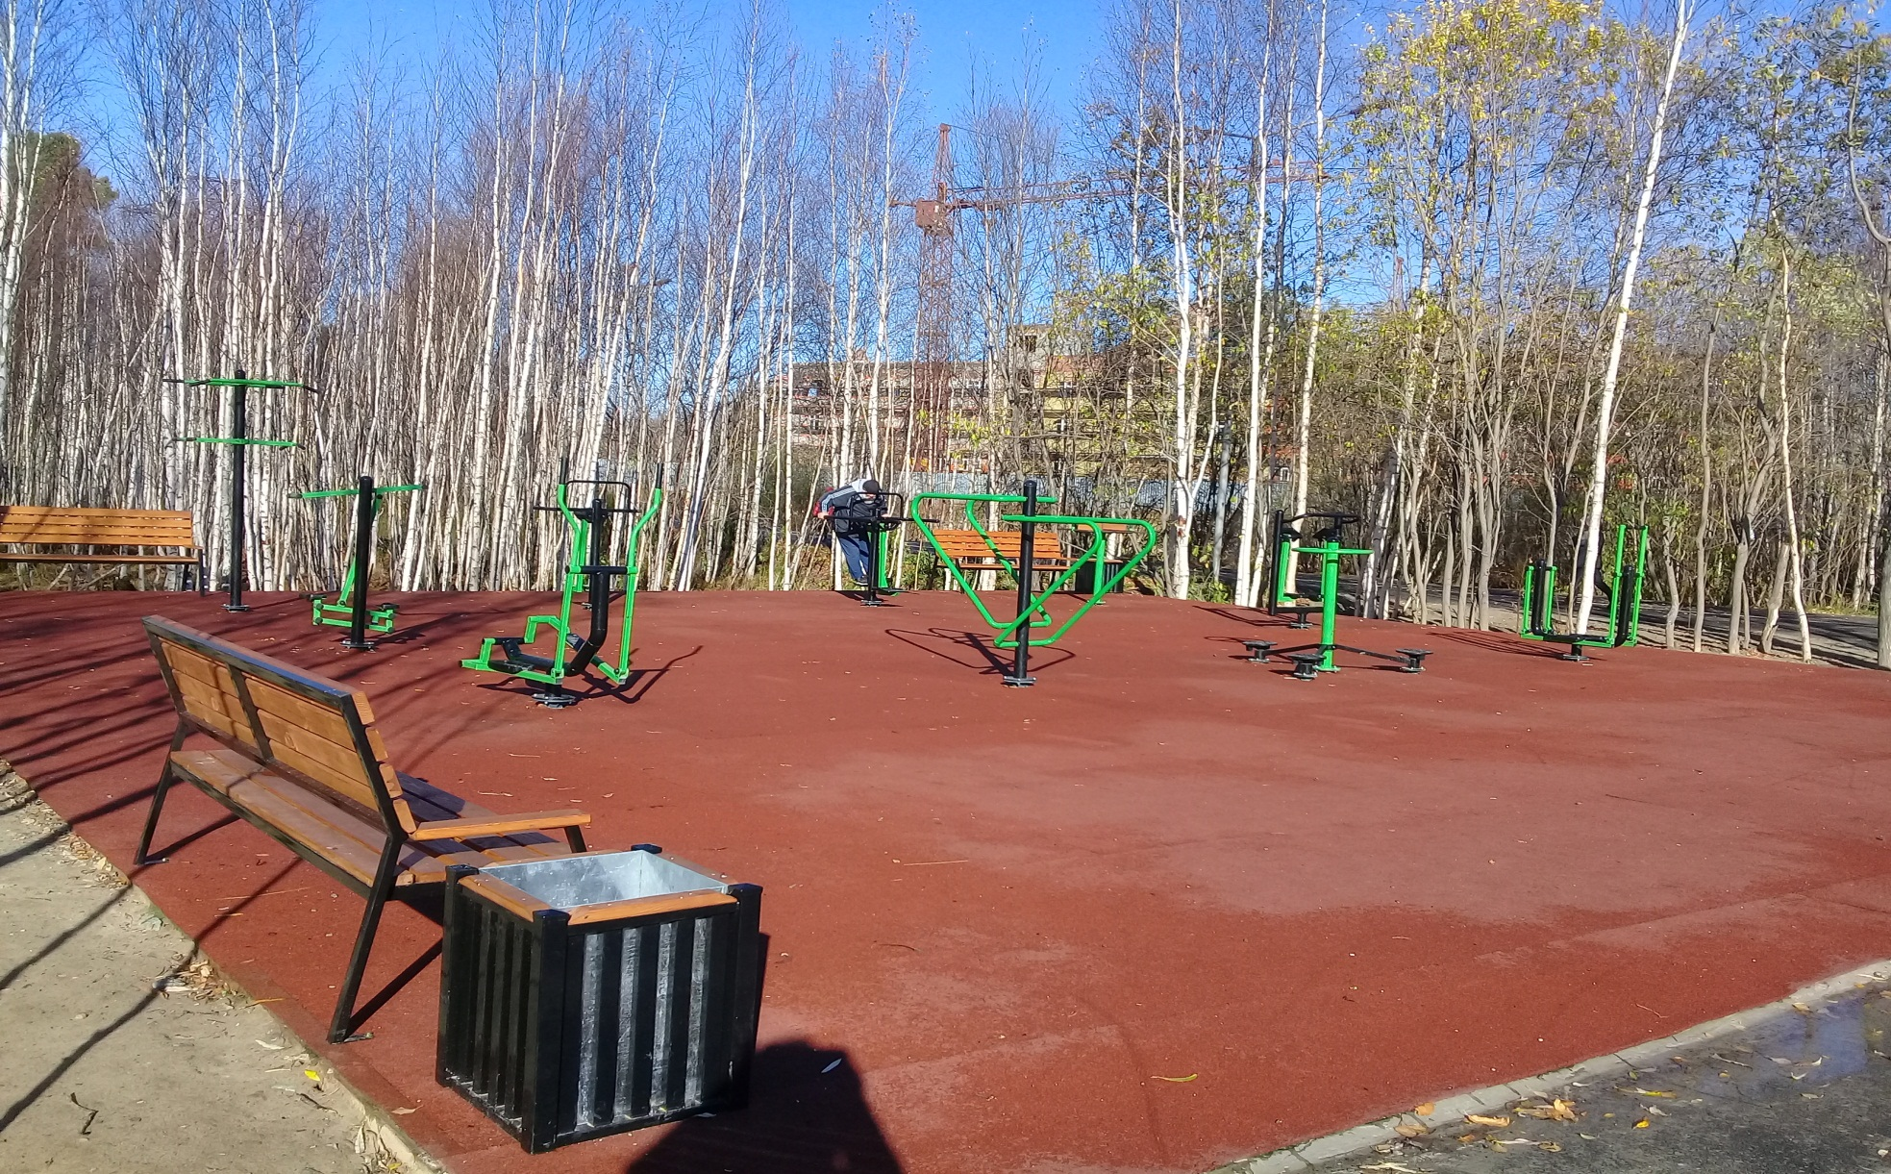
УСТАНОВКА УНИВЕРСАЛЬНОЙ СПОРТИВНОЙ ПЛОЩАДКИ
Область размещения визуальных образов и схем благоустраиваемой территории

Slide 7
Реализация мероприятий по благоустройству общественной территории парка “СКАЗКА” в 2019 году, в рамках приоритетного проекта “Формирование комфортной городской среды”
Согласно распоряжения администрации города №90-ра от 18.01.2019 «Об утверждении перечня объектов по благоустройству дворовых и общественных территорий на 2019 год, в рамках реализации мероприятий Федерального проекта «Формирование комфортной городской среды» муниципальной программы «Жилищно-коммунальный комплекс и городская среда города Пыть-Яха», в 2019 году запланировано благоустроить 1 общественную и 3 дворовых территории в городе Пыть-Ях.
По общественной территории парк «Сказка» в 1 микрорайоне «Центральный» города Пыть-Яха определены основные виды работ, которые необходимо произвести в рамках разработанного дизайн-проекта, по созданию завершенного образа, достижения согласованности и гармоничности элементов благоустройства и видов декора в парке «Сказка», а именно:
- укрепление откосов пешеходных дорожек
- установка нового детского игрового комплекса
- установка малых архитектурных форм сказочных героев

Slide 8
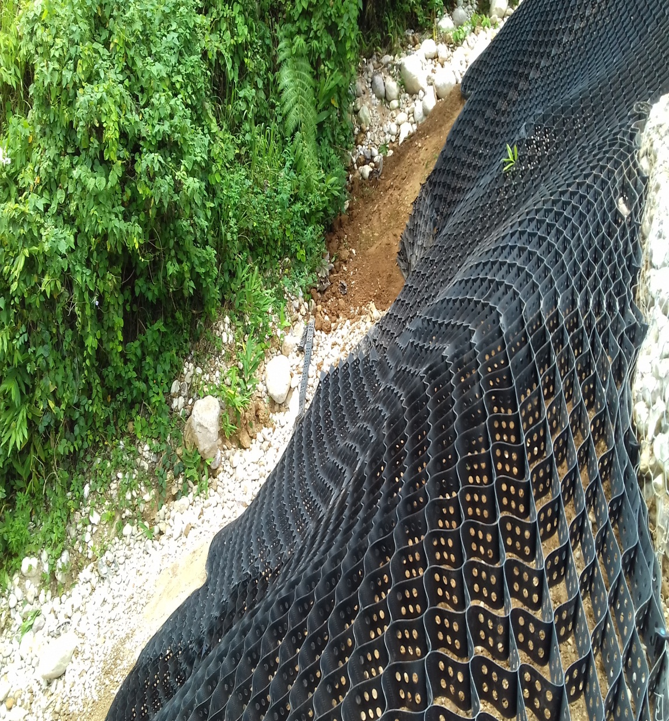
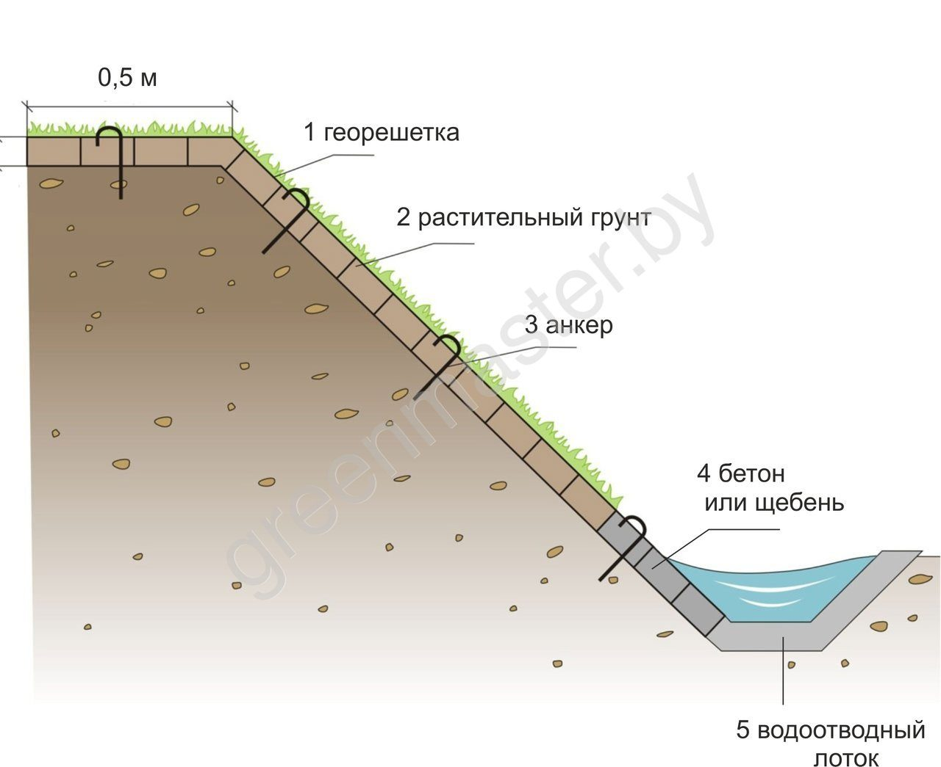
УКРЕПЛЕНИЕ ОТКОСОВ ПЕШЕХОДНЫХ ДОРОЖЕК

Slide 9
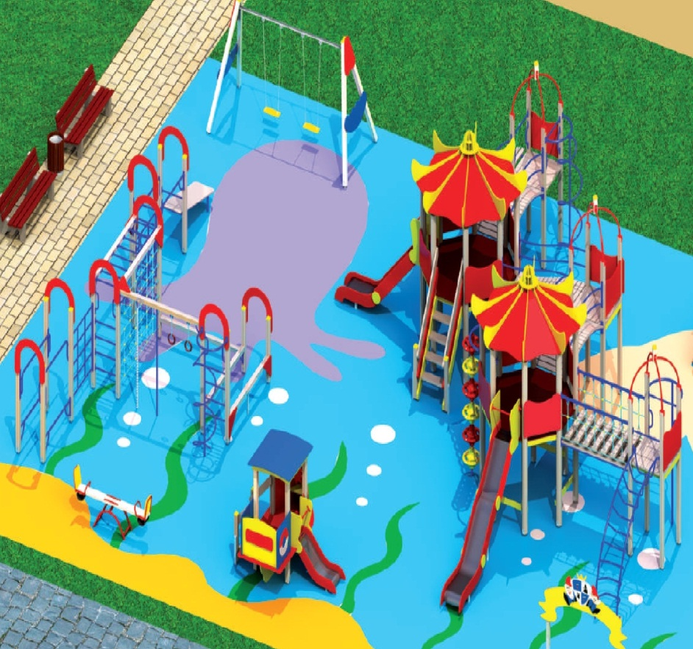
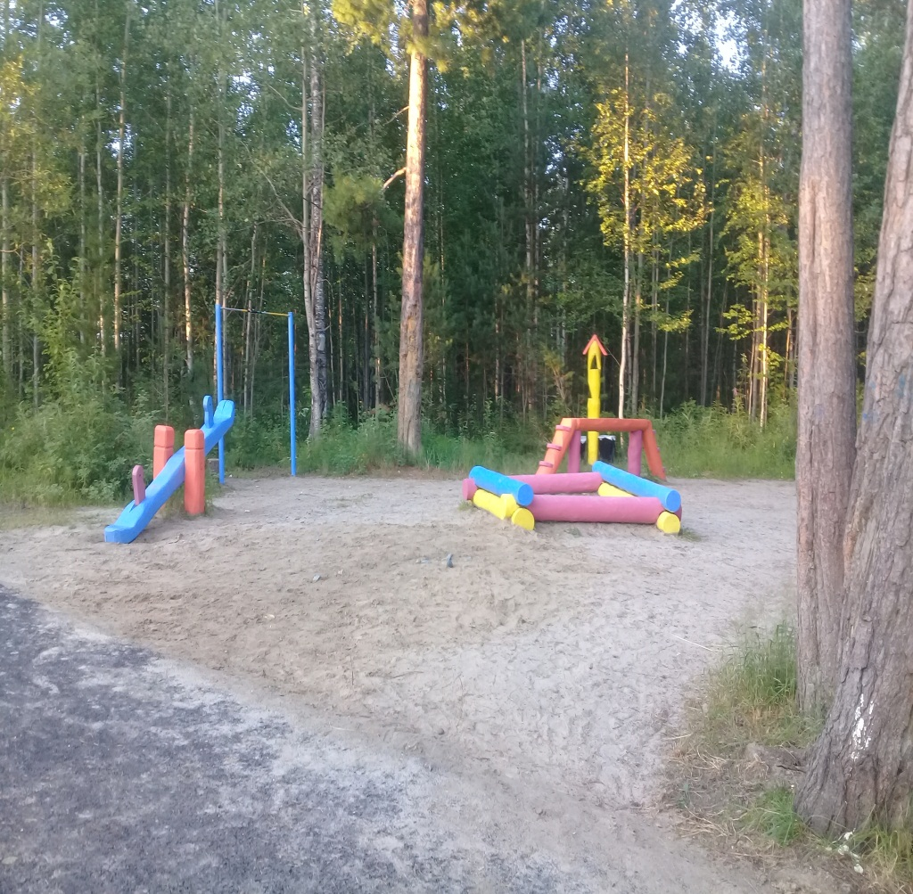
УСТАНОВКА НОВОГО ДЕТСКОГО ИГРОВОГО КОМПЛЕКСА
“ДО”
“ПОСЛЕ”

Slide 10
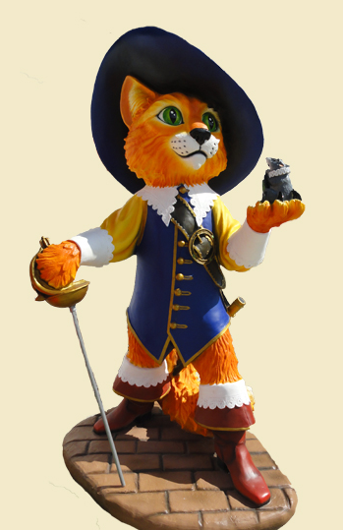
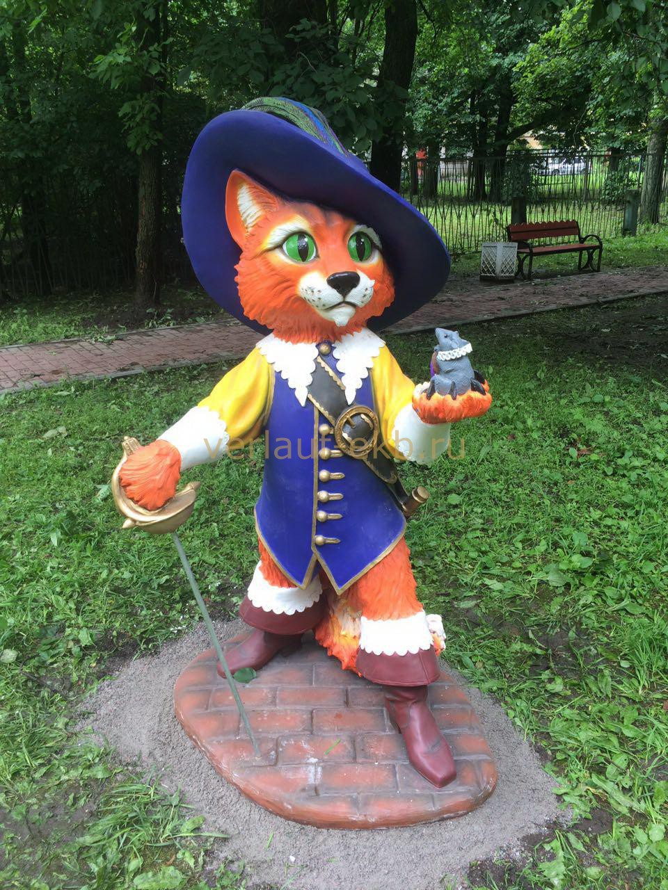
УСТАНОВКА МАЛЫХ АРХИТЕКТУРНЫХ ФОРМ СКАЗОЧНЫХ ГЕРОЕВ

Slide 11
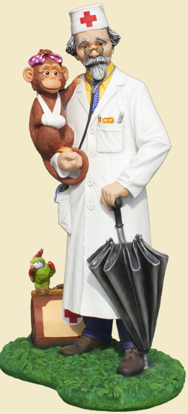
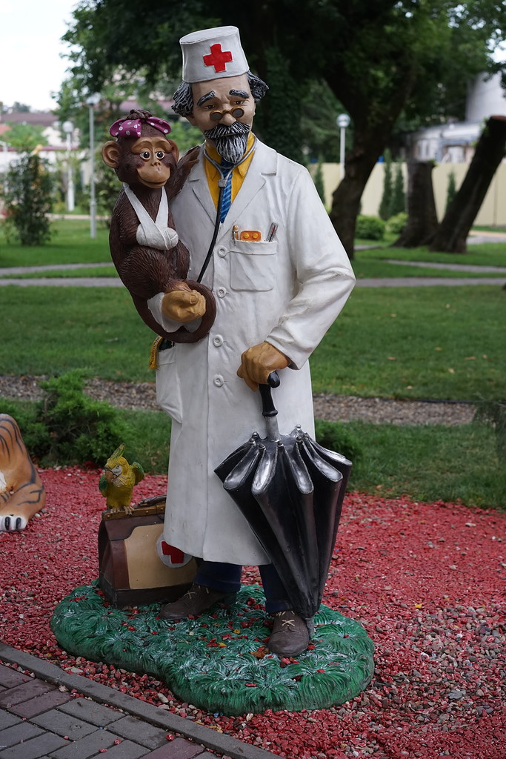

Slide 12
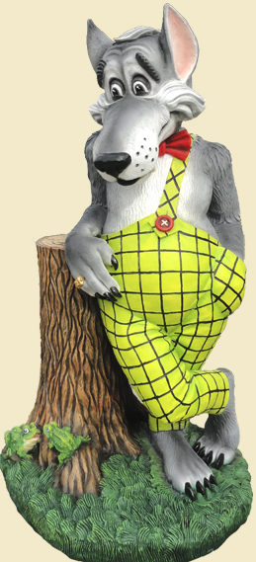
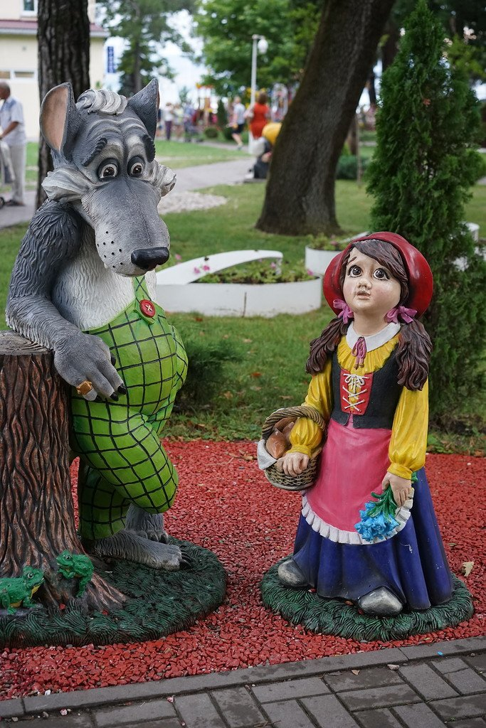
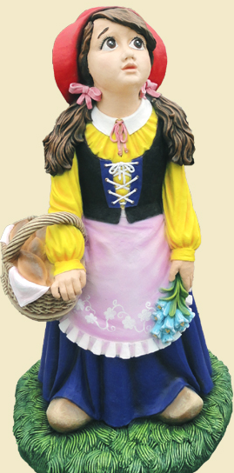

Slide 13
ИНФОРМАЦИЯ ОБ ИСТОЧНИКАХ ФИНАНСИРОВАНИЯ ОБЪЕКТА
Источник финансирования | Объём финансирования, тыс. руб. | Доля финансирования, %
Федеральный бюджет | 1 765 834 | 85
Бюджет АО ХМАО-Югры | 2 761 946
Бюджет муниципального образования городской округ город Пыть-Ях | 799 020 | 15
ИТОГО: | 5 326 800

Slide 14
ОЖИДАЕМЫЕ СОЦИАЛЬНО-ЭКОНОМИЧЕСКИЕ ЭФФЕКТЫ ОТ РЕАЛИЗАЦИИ ПРОЕКТА
Создание объекта с развивающей предметно-пространственной средой, для осуществления культурно-досуговой деятельности и занятиями различными видами спорта на природе.
Организация досуга детей дошкольного и младшего школьного возраста, развития и совершенствования физических качеств детей, привитие интереса к здоровому образу жизни и спорту.
Организация процесса формирования у детей развитого эстетического воспитания в сознании, с целью развития способностей видеть красоту окружающего мира.
Проведение интересного и захватывающего процесса семейных фотосессий, а также селфи , популярность которых связана с бумом социальных медиа и мобильных технологий.

Slide 15
ГОРОДСКАЯ СРЕДА
www.gorsreda86.ugraces.ru
#ЖКХменяется
#Городаменяются

